Slide 1
CHÀO MỪNG THẦY CÔ VỀ DỰ GIỜ THĂM LỚP
Môn : Toán
LỚP 1B
Người dạy: Nguyễn Thị Minh Tâm

Slide 2
Thứ tư ngày 18 tháng 11 năm 2020 Toán:
KTBC:
4 + 5 =
7 + 3 =

Slide 4
10
10
10
10

Slide 5
2 + 7 = 9
2 + 8 = 10
3 + 5 = 8
1 + 8 = 9
3 + 7 = 10
1 + 7 = 8

Slide 6
3
6
5
0

Slide 7
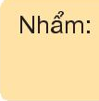

Slide 8
1 + 2 + 2 = 5
2 + 3 + 5 = 10
5 + 4 + 0 = 9

Slide 9
10
10
10

Slide 10
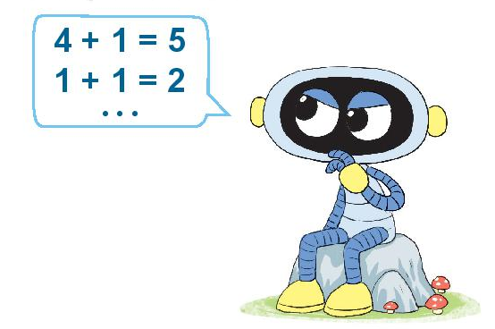
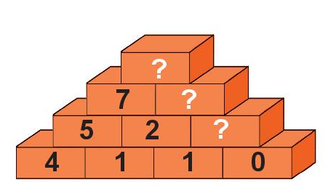
10
3
1

Slide 11
- GV củng cố lại bài
- GV nhận xét tiết học
- Dặn dò

